Slide 1
BOLEZNI
IZLOČAL

Slide 2
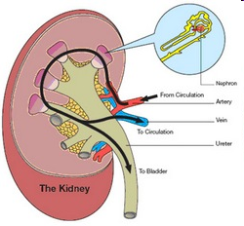
Glomerulonefritis
Glomerulonefritis je vnetje drobnih ledvičnih filtrirnih enot, glomerulov.

Slide 3
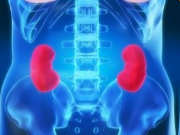
Kaj ga povzroča in kakšni so simptomi
Pojavi se kot:
zaplet pri infekcijskih boleznih,
ob daljših obolenjih žrela
pri avtoimunskih obolenjih
Simptomi:
Bolečine v žrelu.
Zvišana telesna temperatura in oteženo dihanje.
Bolečine v hrbtu in glavobol.
Redkejše odvajanje seča ali celo popolna odsotnost odvajanja.
Krvav urin.
Otekanje obraza, predvsem opazno zjutraj v okolici oči.
Otekanje stopal in goleni, ki je najizrazitejše zvečer.
Slabost in bruhanje

Slide 4
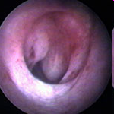
Rak mehurja
Vzroki:
natančnega vzroka ne poznamo,
redno kajenje, delo v težki industriji,
spremembe na genih…
Simptomi:
krvaveči urin
bolečine pri odvajanju vode
pogosto odvajanje vode

Slide 5
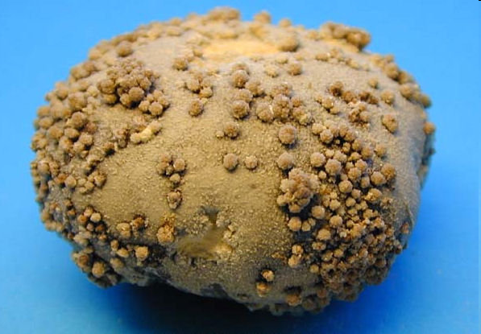
Sečni kamni
Vzroki:
presnovne motnje
starost, spol
prirojene anatomske anomalije
vlakninsko bogata prehrana
Proces nastajanja kamnov imenujemo urolitiaza
in se začne s kristalizacijo snovi v prenasičenem
urinu.

Slide 6
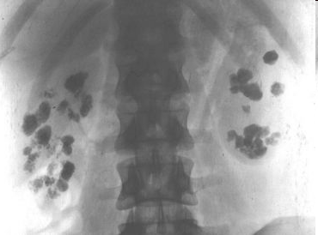
Simptomi in zdravljenje
Simptomi:
bolečina v sečilih ki izžareva proti splovilom,
slabost, bruhanje,
napihnjen trebuh,
mrzlica, povišana telesna temperatura,
krvav urin,
Zdravljenje:
pitje veliko tekočine,
gibanje.

Slide 7
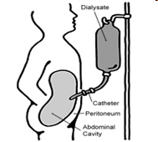
Dializa
Dializa se uporablja za čiščenje krvi, pri človeku, ki ima eno ledvico ali druge bolezni ledvic.

Slide 8
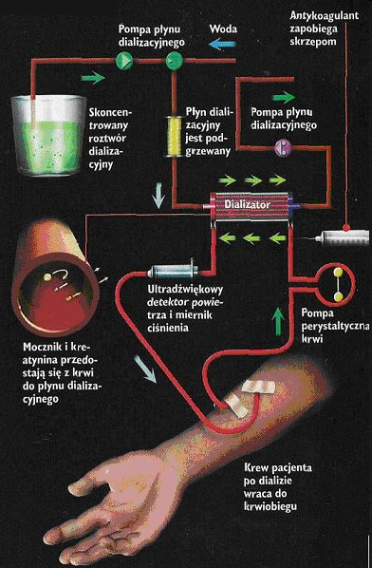
Potek dialize:
bolniku v trebuh ali žilo vstavijo cevko,
v dializno raztopino se izloča odvečna količina vode in kalija v telesu,
kri v telesu se prečisti.
Menjave krvi je potrebno izvajati štirikrat na dan, pri nekaterih bolnikih pa postopek izvedejo čez noč.

Slide 9
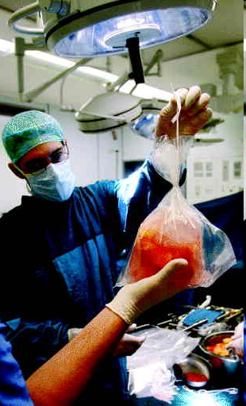
Presaditev ledvice
Presaditev lahko opravimo le, kadar se tkivo in krvna skupina darovalca in prejemnika ujemata
eno ledvico lahko daruje živ darovalec, ne da bi s tem ogrozil svoje zdravje
Slovenija je po uspešnih presaditvah ledvic med najuspešnejšimi državami v evropi

